Slide 1



CURSO
MEDIANTE MS Project
Módulo 2: Estructuración y Construcción de Cartas Gantt
Clase 3

Slide 2
Módulo 2: Estructuración y Construcción de Cartas Gantt
Duración: 4 horas (2 sesiones de 2 horas)
Objetivo del módulo:
Al finalizar el módulo, el participante será capaz de estructurar y construir una Carta Gantt de reconstrucción utilizando Microsoft Project, aplicando una secuencia lógica de actividades, fases y hitos.
  EDT (Estructura de Desglose del Trabajo)
  Fases de reconstrucción
  Tareas y subtareas
  Duraciones
  Construcción de la primera Carta Gantt completa.

Slide 3
Clase 3 - Estructura de una reconstrucción y EDT
Objetivo de la sesión
  Comprender cómo se estructura un proyecto de reconstrucción antes de ingresar actividades en Project.

Slide 4




Acuerdos de trabajo
Cuando intervenimos para participar
Pedir la palabra
Estar presentes
Hablar con intención, escuchar con atención
Participación activa y colaborativa

Slide 5


Slide 6

¿Por qué fracasan los cronogramas en los proyectos?

Slide 7
¿Por qué fracasan los cronogramas en los proyectos?
Porque:
  Las actividades están incompletas.
  Falta detalle.
  No existen hitos.
  No existen responsables.
  No consideran restricciones.

Slide 8
¿Qué es una EDT?
  EDT = Estructura de Desglose del Trabajo
También conocida como:
  WBS (Work Breakdown Structure)
Principio fundamental
Proyecto
Fases
Subtactividades
Actividades

Slide 9
Desglose por niveles
Proyecto
Fases
Subtactividades
Actividades
Nivel 0 - Proyecto
Nivel 1 – Etapas del proyecto
Nivel 2 - Dependencias
Nivel 3 – Subdependencias del nivel anterior
EDT: divide un proyecto en componentes más pequeños y manejables.

Slide 10
Ejemplo en Reconstrucción
Nivel 0
Nivel 1
Nivel 2
Nivel 3
Proyecto
Fases
Actividades
Subtactividades
Recepción
Desarme
Evaluación
Abastecimiento
Reparación
Armado
Calidad
Entrega
Desarme
  Desmontar transmisión
  Desmontar motor
  Desmontar diferencial
CCR Camión CAT 777G
  Desmontar motor
  Preparar área
  Drenar fluidos
  Retirar componentes

Slide 11

Módulo 2: Estructuración y Construcción de Cartas Gantt
Checklist de una buena EDT
  ✅ Representa todo el alcance.
  ✅ Tiene suficiente detalle.
  ✅ Las actividades son entendibles.
  ✅ Las fases son claras.
  ✅ Permite medir avance.
  ❌ No mezcla actividades distintas.
  ❌ No utiliza tareas demasiado generales.

Slide 12
Módulo 2: Estructuración y Construcción de Cartas Gantt
Buenas prácticas
✅ Bien
  Desarme
  Transmisión
  Motor
  Diferencial
  Cabina
Mal
    Desarme completo
    Duración 20 días

Slide 13
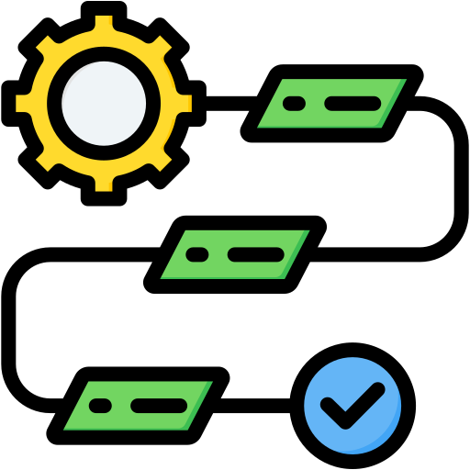
ACTIVIDAD 1:
Cada grupo debe crear una EDT para un equipo para el centro designado
Duración: 20 min
Grupo 1 – Antofagasta
Grupo 2 – Santiago
Grupo 3 - Coquimbo

Slide 14

PRESENTA CADA EQUIPO SU EDT
5 min
Cada grupo presenta:
  Qué fases definió.
  Qué fue lo más difícil.
  Qué actividades dudó incorporar.

Slide 15



Slide 16
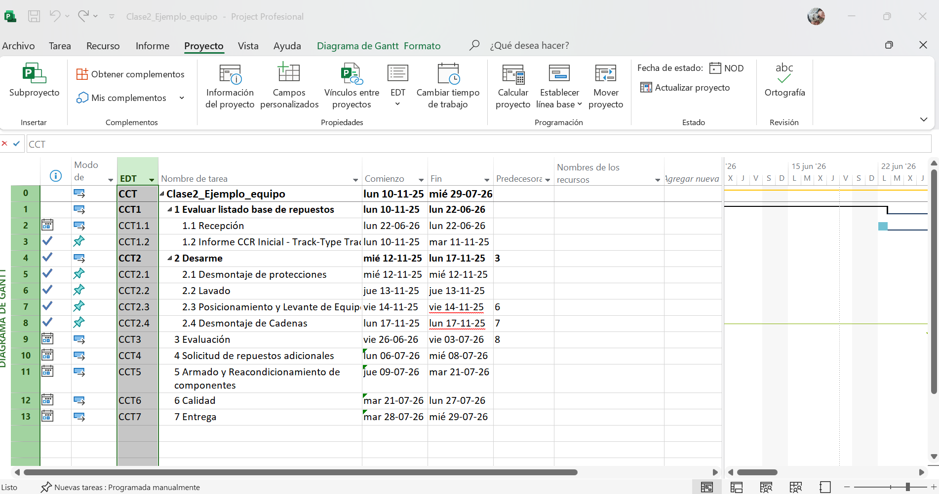
Módulo 2: Estructuración y Construcción de Cartas Gantt
Configurar EDT en proyecto
Crear estructura en Project
Sin duraciones todavía.
Sólo:
  Tareas resumen
  Subtareas
DEMOSTRACIÓN 1
Notes:
✅ Un proyecto creado.
✅ Fecha de inicio configurada.
✅ Calendario configurado.
✅ Jornada configurada.
✅ Archivo guardado correctamente.

Slide 17
Módulo 2: Estructuración y Construcción de Cartas Gantt
Ejercicio práctico N° 2 – ACTIVIDAD INDIVIDUAL
Caso: Crear en Microsoft Project la EDT establecida para el equipo creado en la Actividad 1.
Configurar:
  • Fases del proyecto: Actividades / Subactividades
Resultado esperado
  ✅ Proyecto creado.
  ✅ Fases.
  ✅ Actividades.
  ✅ Subactividades.
  ❌ Sin duraciones.
  ❌ Sin dependencias.
  ❌ Sin recursos.
Mínimo requerido
5 fases.
15 actividades.
3 niveles de desglose (NIVEL 1, 2 Y 3).
PRÁCTIQUEMOS
Guardar archivo:
Clas03_nombre_v02.mpp
Enviar tarea al correo: proyectos@insightgroup.cl

Slide 19




Una palabra que resuma la sesión
Un concepto nuevo que aprendí
Una pregunta que me llevo para la próxima clase

Slide 20


